Slide 1
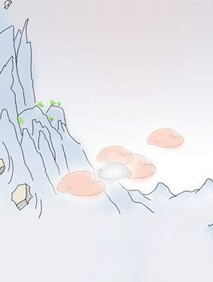
11、沉香救母（二）

Slide 2

日思夜想 习武练功
寒冬腊月 盛夏酷暑
起早贪黑 腰酸背疼

Slide 3
11、沉香救母（二）
A
B
C

Slide 4
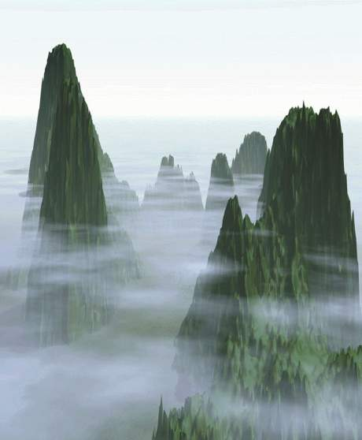
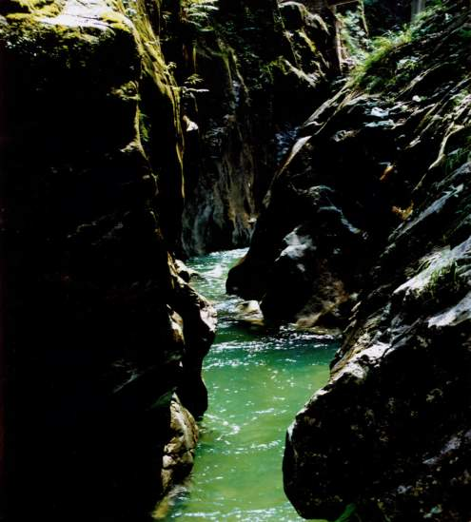
一路上，沉香不知翻过了多少座高山，也不知跨过了多少道深涧。

Slide 5
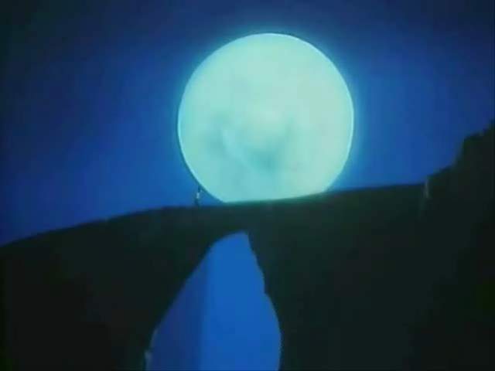

Slide 6
巨浪 （怎么样），沉香 。
北风 ，沉香 。
烈日下，沉香 。
雪地里，沉香 。
……

Slide 7
一路上，沉香不知翻过了多少座高山，也不知跨过了多少道深涧。
B
C

Slide 8
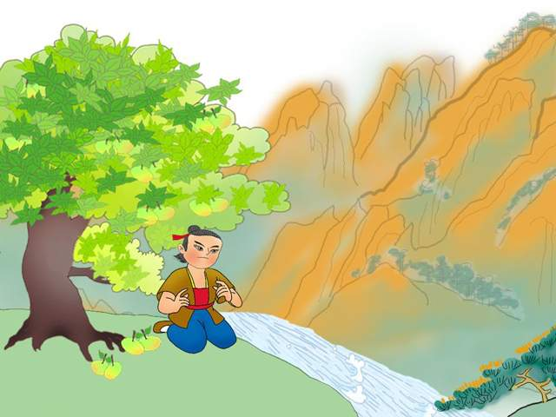
饿了就采几只野果充饥，渴了就捧几口泉水喝喝。
A
C

Slide 9
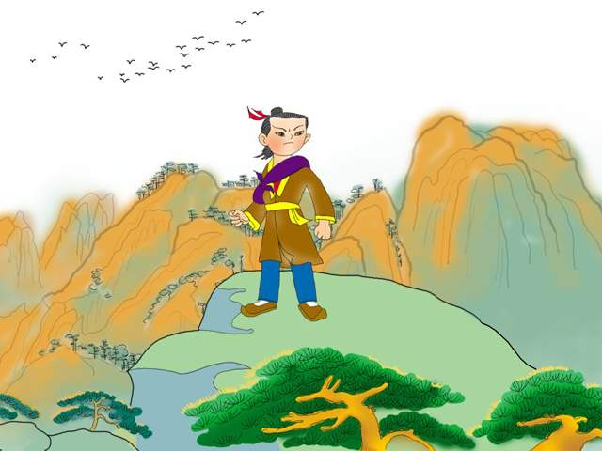
脚上磨出了一个个血泡，身上划下了一道道血痕，他一点儿也不在乎。
A
B

Slide 10
一路上，沉香不知翻过了多少座
高山，也不知跨过了多少道深涧。饿
了就采几只野果充饥，渴了就捧几口
泉水喝喝。脚上磨出了一个个血泡，
身上划下了一道道血痕，他一点儿也
不在乎。

Slide 11
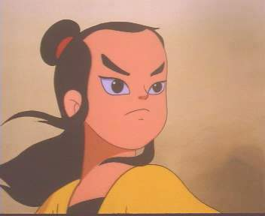
沉香的孝心感动了仙人，仙人送给他一把神斧。他打败了凶恶的二郎神，来到了华山脚下。

Slide 12
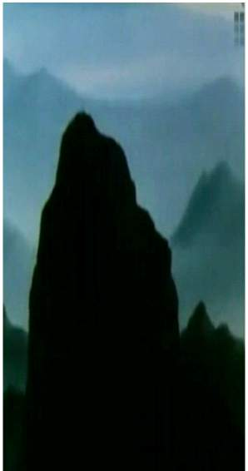
望着高耸入云的华山，想到就要跟日思夜想的妈妈见面了，沉香心里无比激动。

Slide 13
他举起神斧，奋力向大山劈去。只听“轰隆”一声巨响，大山被劈成了两半，受苦多年的妈妈重见了天日。

Slide 14
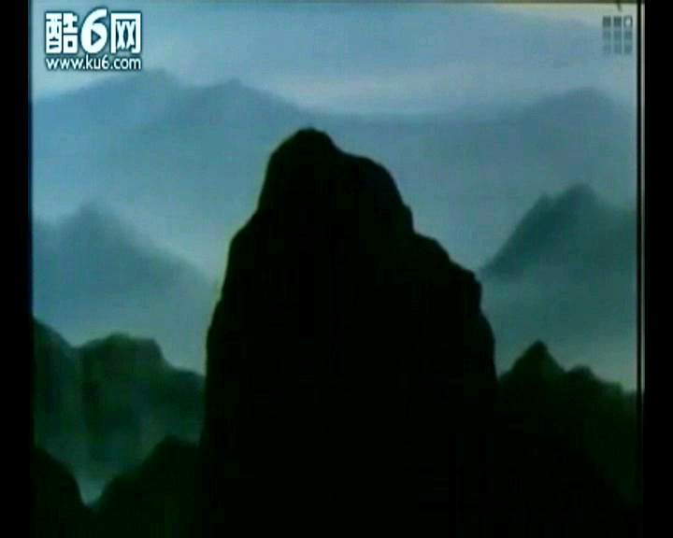
劈山救母

Slide 15
他举起神斧，奋力向大山劈去。只听“轰隆”一声巨响，大山被劈成了两半，受苦多年的妈妈重见了天日。

Slide 16
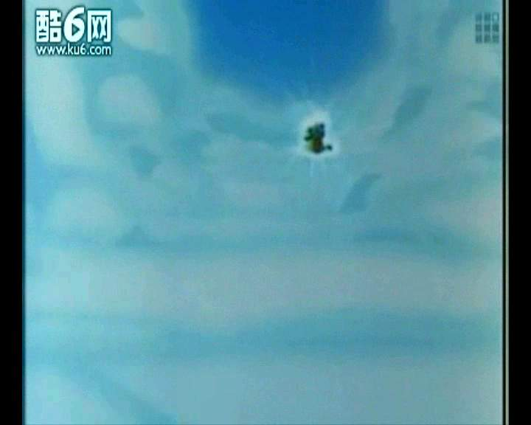


Slide 17
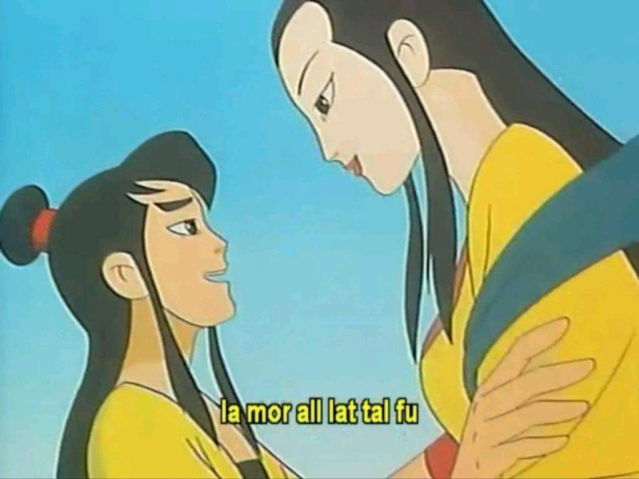

Slide 18
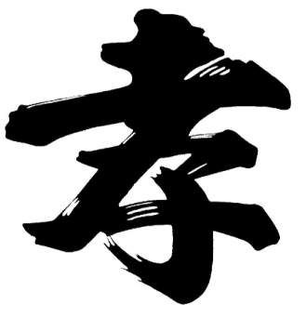
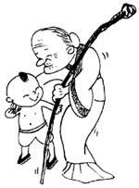


Slide 19

课后作业：
回家把《沉香救母》的故事讲给爸爸、妈妈听。

